Slide 1

«Черепашача» графіка в Python

Slide 2
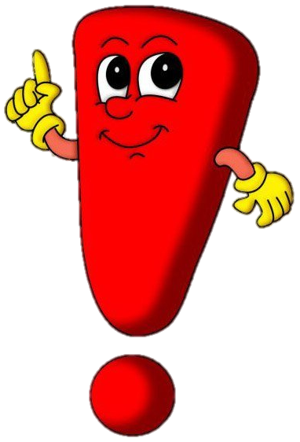
«Черепашача» графіка
Введення даних
У середовищі Python Черепашкою зветься уявний робот, який переміщується екраном за алгоритмом, залишаючи (або не залишаючи) за собою намальований слід.
Її положення та напрямок руху показує чорна стрілка, що повільно пересувається по екрану. Це дає змогу зрозуміти, як кожен рядок коду впливає на її рух.

Slide 3
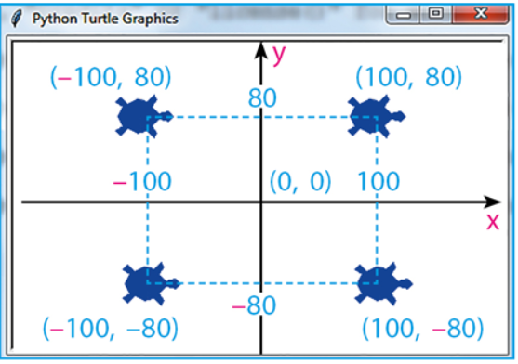
Система координат
Введення даних
Результат виконання Черепашкою команд відображається у графічному вікні Python Turtle Grafics.

Slide 4
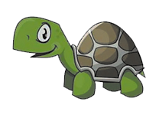
Команди Черепашки
Введення даних
Щоб команди стали доступними потрібна команда:
from turtle import*
Тепер у програмі можна використовувати команди керування Черепашкою. Спочатку вона перебуває в центрі вікна — точці з координатами (0; 0).
Команда goto(55, 80) змусить її перейти в точку з координатами (55; 80).
За замовчуванням перо опущене і під час пересування Черепашка залишає слід.
Результат виконання Черепашкою команд відображається у графічному вікні Python Turtle Grafics.
setup() – встановити розмір графічного вікна.
Для керування пером призначені такі команди:
• down() — Опустити перо;
• up() — Підняти перо.

Slide 5
Команди Черепашки
Введення даних
Команда | Призначення
width(n) | Установити ширину сліду Черепашки n пікселів
forward(n) | Проповзти вперед на n кроків (пікселів)
left(angle) | Повернутися ліворуч на angle градусів
right(angle) | Повернутися праворуч на angle градусів
circle(r) | Намалювати коло радіуса r ліворуч від Черепашки
circle(r,angle) | Намалювати дугу радіуса r з градусною мірою angle
dot(size,”color”) | Намалювати круг діаметра size кольору color
home() | Перейти в центр вікна і повернутися вправо
spide(x) | Встановити швидкість Черепашки
clear() | Очистити графічне вікно
color(‘s’) | Установити колір сліду Черепашки в s
color(‘s1’,’s2’) | Установити колір сліду Черепашки в s1, а колір заливки замкненої фігури - в s2
begin_fill() | Почати стежити за Черепашкою для заповнення області
end_fill() | Заповнити кольором s2 область, починаючи з begin_fill()

Slide 6

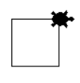

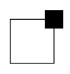


Форма Черепашки
Введення даних
shape("turtle") — форма черепашки
"arrow"
"turtle"
"circle"
"square"
"triangle"
"classic"

Slide 7
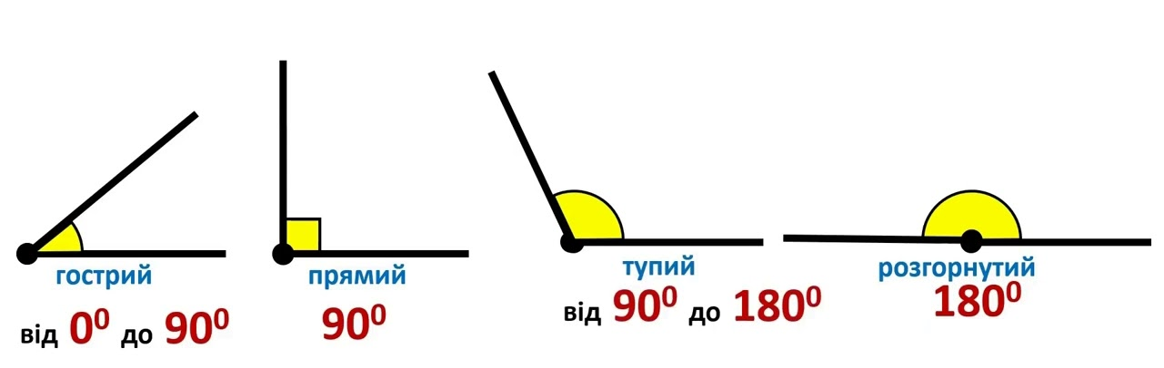
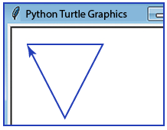
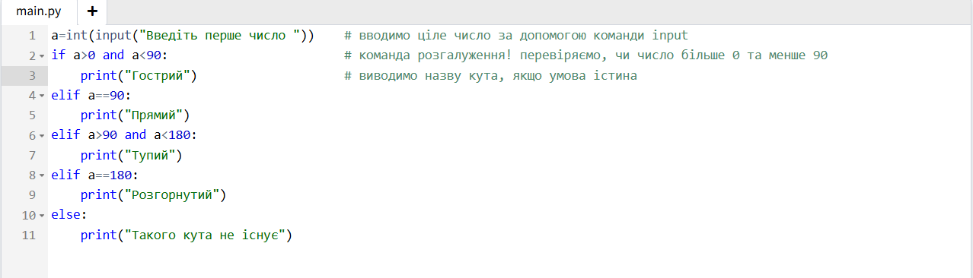
Працюємо за комп’ютером
Введення даних
Намалюємо трикутник, використовуючи команди малювання.
from turtle import*
forward(100)
right(120)
forward(100)
right(120)
forward(100)
Команда input() призначена для введення даних з клавіатури. Коли програма зустрічає команду input, вона призупиняє роботу і очікує, поки користувач введе дані і натисне Enter.
В дужках записується підказка користувачеві, що саме потрібно ввести

Slide 8
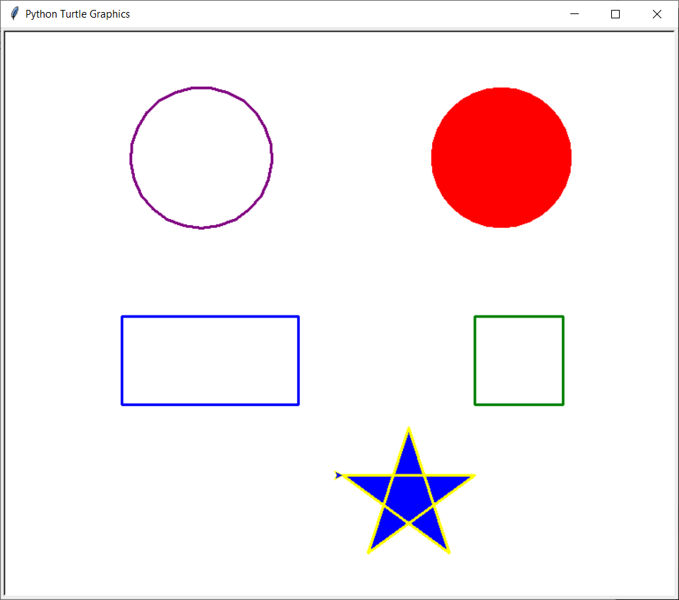
Працюємо за комп’ютером
Введення даних
Намалювати на одному полотні наступні фігури (ширина сліду 3 пікселі):
прямокутник зі сторонами 200 на 100,
квадрат зі стороною 100,
коло радіусом 80,
круг діаметром 160,
5-кутну зірку з кутом повороту 144º і стороною 150.

Slide 9
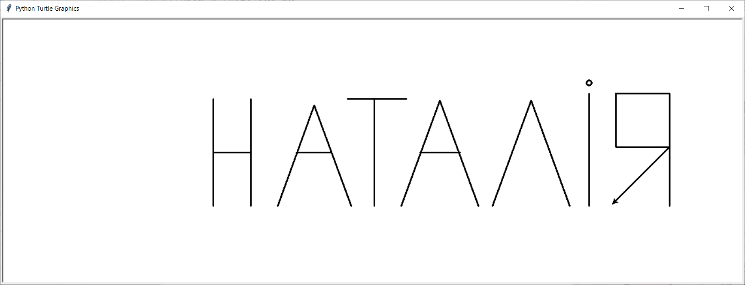
Домашнє завдання
Опрацювати теоретичний матеріал.
Засобами Черепашачої графіки написати своє ім’я в Python.

